Slide 1

PUENTE TREPPONTI
COMACCHIO · ITALIA

Slide 2
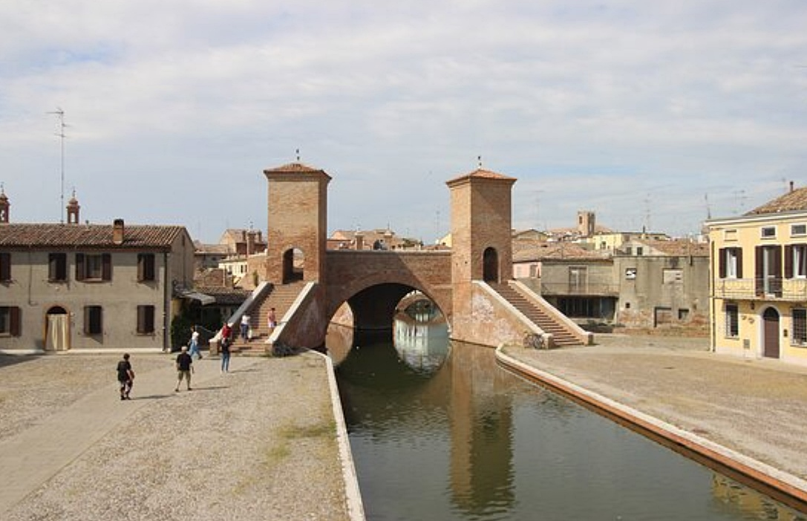
Notes:
2

Slide 3
El conjunto arquitectónico de Trepponti, también conocido como Ponte Pallotta, es el puente más conocido de Comacchio y su monumento más representativo. Se encuentra a lo largo del antiguo canal navegable de Pallotta que conducía al mar Adriático y era la puerta fortificada de la ciudad.
Fue construido en 1638 por el cardenal legado Giovanni Battista Maria Pallotta y la tarea fue confiada a Ravenna Luca Danese, quien se dedicó en los mismos años a una obra más general de remodelación urbana de Comacchio, que durante décadas había sido abandonada por la familia Este para Incursiones venecianas.
Fue levantado por el capuchino Giovanni Pietro da Lugano y consta de cinco grandes escaleras de ladrillo que culminan en una elevación de piedra de Istria . Debajo de su arco único termina el canal navegable de Pallotta que se distribuye dentro del centro histórico para formar cuatro canales diferentes llamados Salara, Sant'Agostino, Borgo y San Pietro. A lo largo de los siglos, el edificio sufrió varios cambios en su estructura, especialmente de valor estético, evidenciado por la adición de las dos torres de vigilancia en la parte superior de las dos escaleras traseras y los seis pilares colocados en la parte superior de las tres escaleras delanteras.

Slide 4
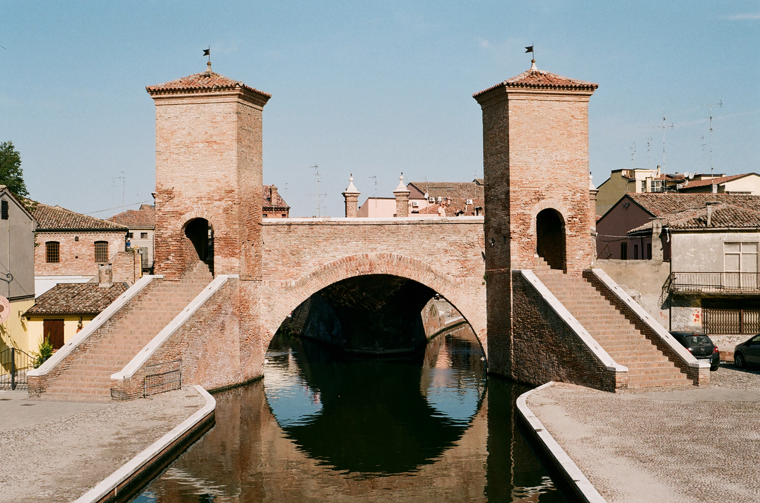
Notes:
4

Slide 5
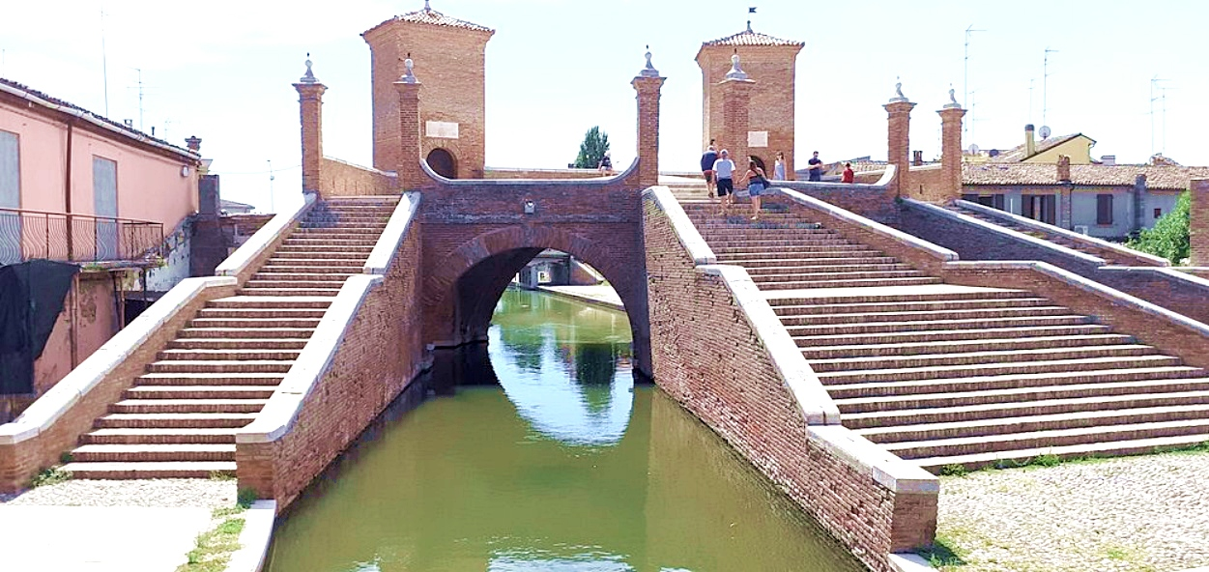

Slide 6
En ambas torres fortificadas hay lápidas que muestran dos pasajes significativos para la ciudad de Comacchio. Subiendo desde los escalones de la entrada, a la izquierda hay una definición de Ludovico Ariosto de Reggio:
"Y la ciudad que en medio de las piscinas
Marismas, el Po teme a ambas bocas,
Donde vive la gente desolada
Que se agite el mar y los vientos sean atroces ".
Mientras que en la torre de la derecha un paso de Torquato Tasso:
"Como el pez donde nuestro mar se vuelve pantanoso
en los pechos de Comacchio,
se escapa de la ola impetuosa y cruda
buscando en las plácidas aguas donde se refugia,
y viene eso de sí mismo y se encierra
en la cárcel pantanosa ni puede volver,
que esa casa de fieras es de gran utilidad
siempre para entrar abierta, para salir cerrada ".
(Torquato Tasso , Jerusalén liberada , VII, 46)

Slide 7
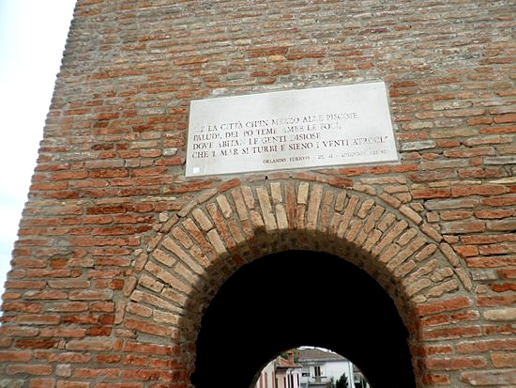

Slide 8
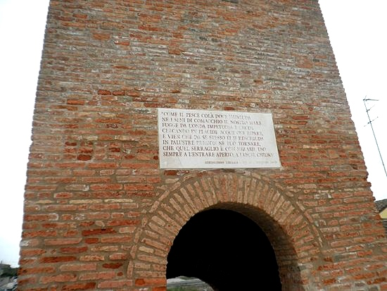

Slide 9
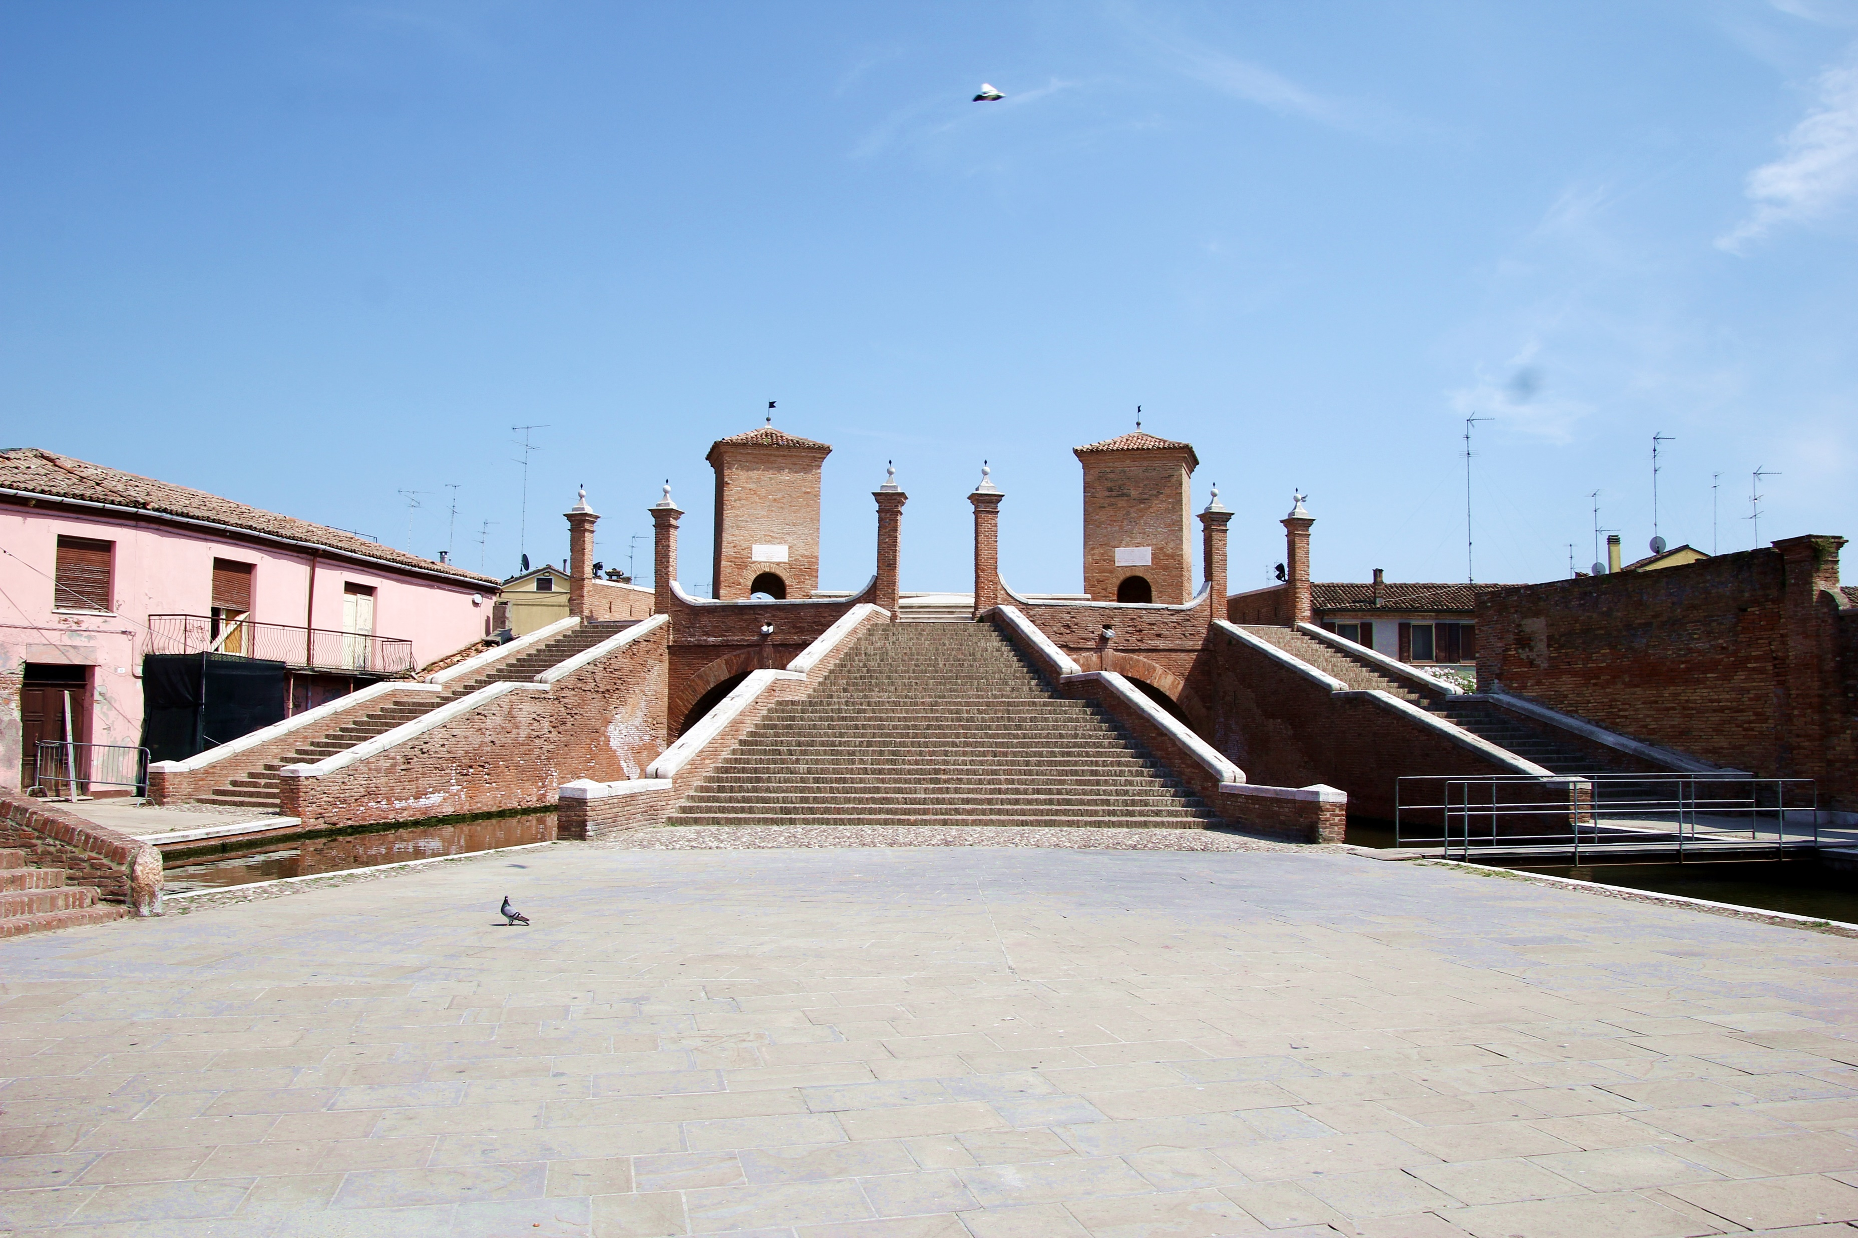

Slide 10
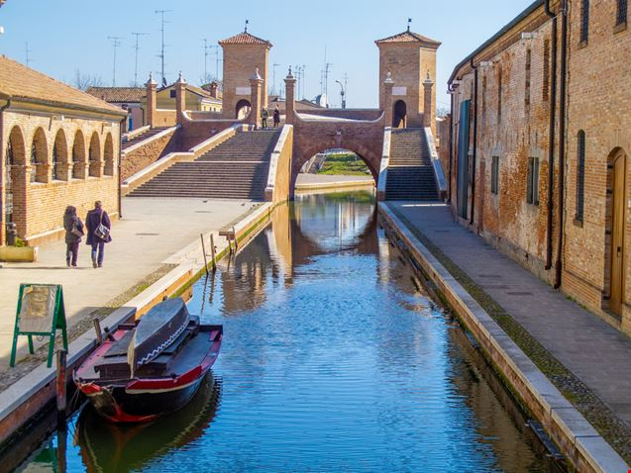

Slide 11
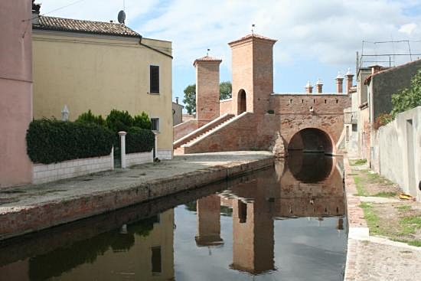

Slide 12
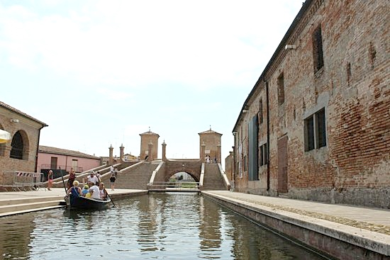

Slide 13
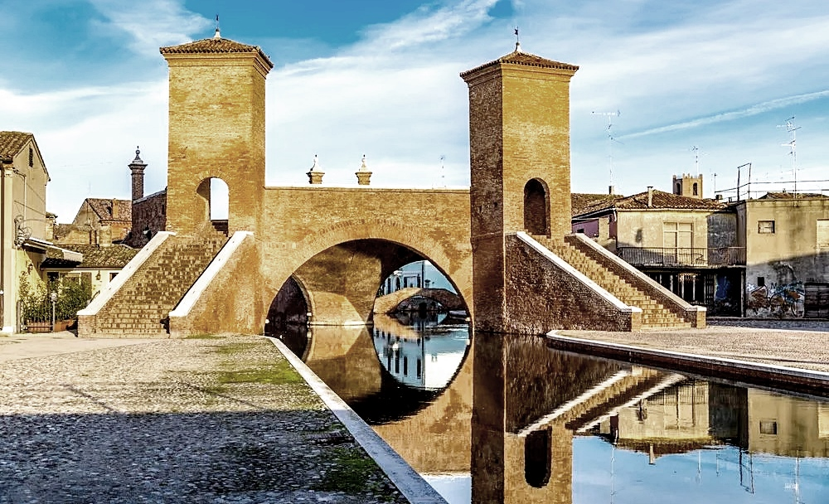

Slide 14
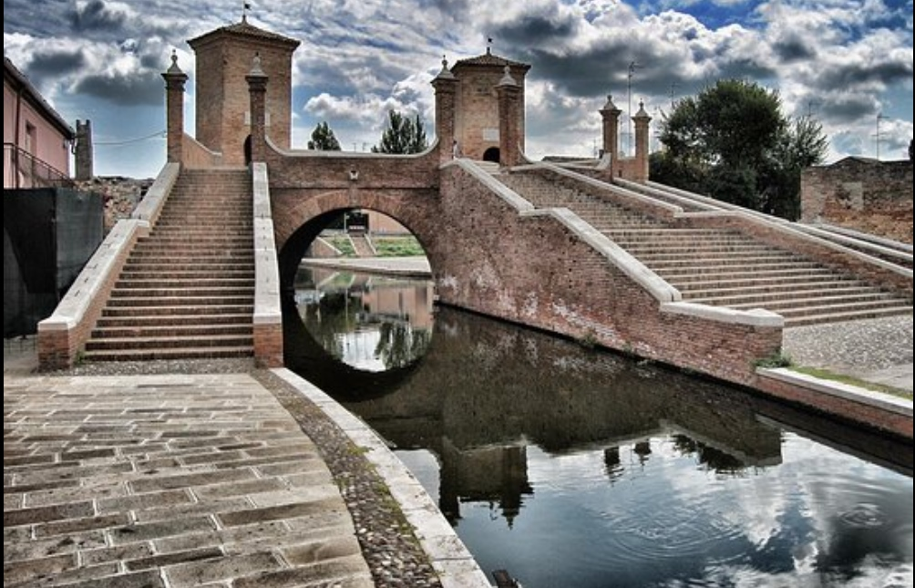

Slide 15
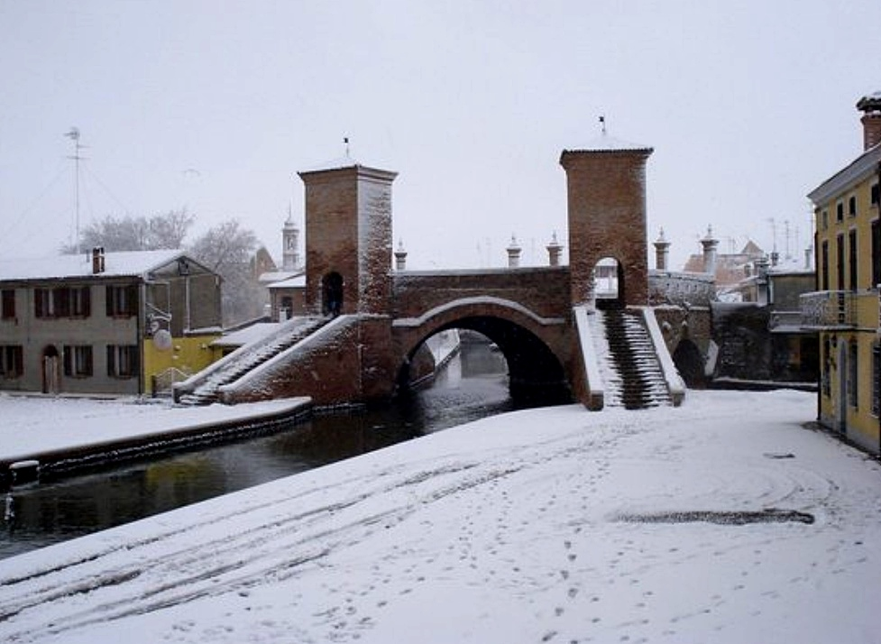

Slide 16
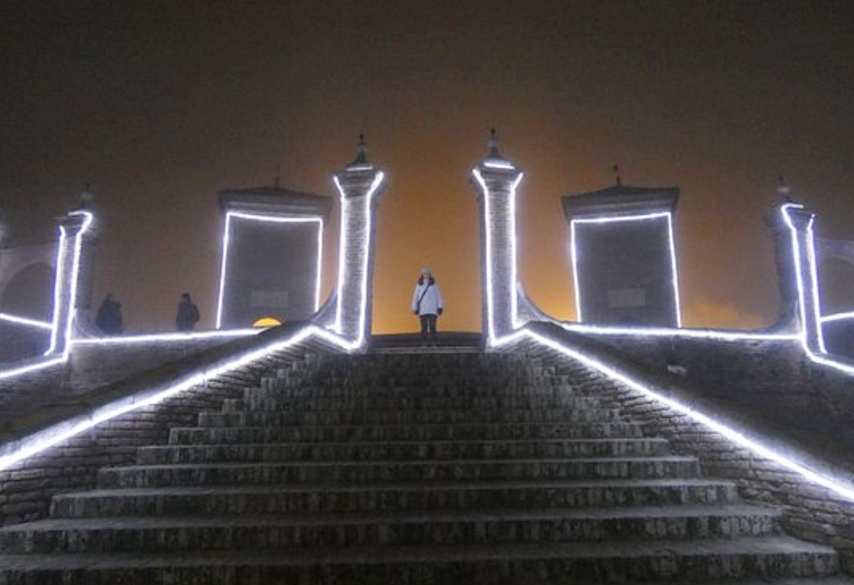

Slide 17
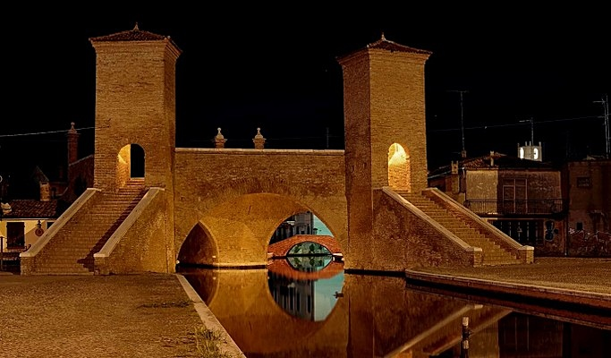

Slide 18

GRACIAS POR TU VISITA
Y QUE TENGAS UN BUEN DÍA
VICTOR NOVELLÓN

Slide 19







¿Te ha gustado?
Puedes ver más entrando
Aquí
Además puedes recibir powerpoints en tu correo electrónico suscribiéndote aquí:

